Slide 1
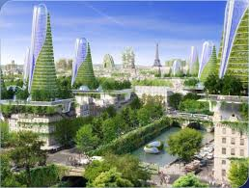
Vergroening stedelijk omgeving.

Slide 2
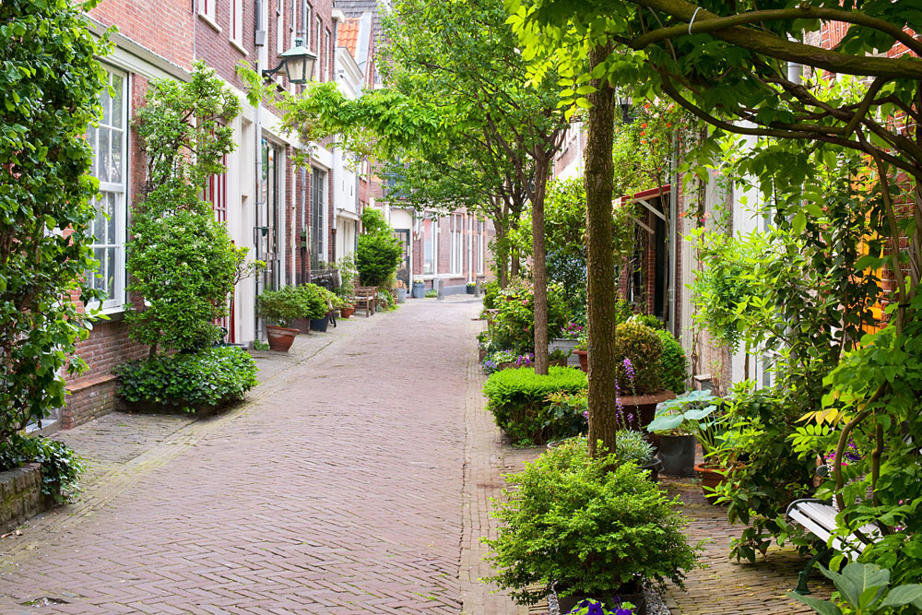
cijfer
2 tentamens
2 eindopdrachten
opdrachten en evaluaties van de les
Leerling is verantwoordelijk voor elke les, ook bij ziekte.
Zorg dat je gemaakte opdrachten inlevert in de elo (inleverpunt)

Slide 3
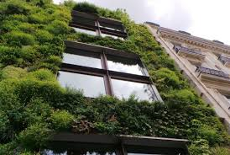
Wat nodig?
Een werkende en opgeladen laptop.
Rekenmachine, tekenmateriaal
Goed humeur en goede inzet.

Slide 4
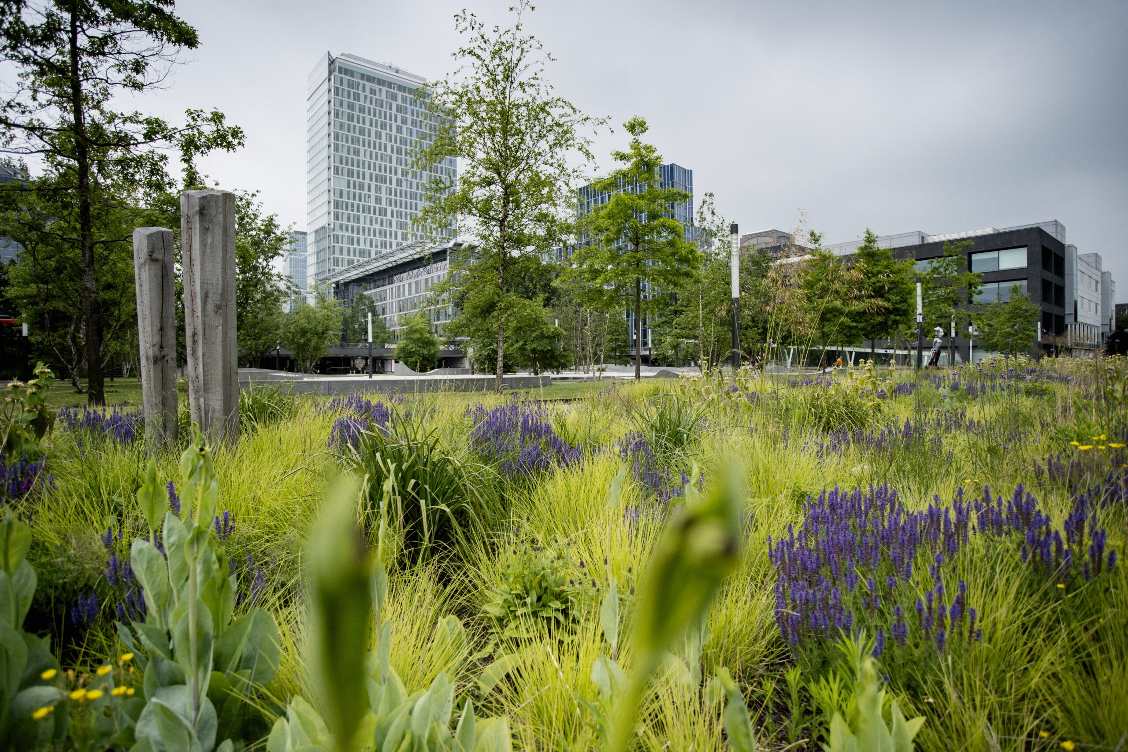
Hoe pakken we VGSO aan?
2 lesuren per week (blokuur)
lesthema's (hier doen we 2 blokuren over, dus 4 lesuren)
In de eerste periode behandelen we 3 lesthema's
We sluiten af met een eindopdracht en een tentamen
Becijfering
Cijfers tellen mee voor het PTA (examen klas 3 en 4)
Inzet, werkhouding en producten worden meegenomen in je beoordeling.

Slide 5
Eerste les vgso
We nemen met elkaar introductie
door.
introductieopdracht 1 (buiten het terrein)
Introductieopdracht 2 (schaaltekenen)

